Slide 1


Slide 2


AUTOCUIDADO

Slide 3

AUTOCUIDADO
“El autocuidado comprende todo lo que hacemos por nosotros mismos para establecer y mantener la salud, prevenir y manejar la enfermedad.” (OMS, 1998)

Slide 4
AUTOCUIDADO
El autocuidado se refiere a las prácticas cotidianas y a las decisiones sobre ellas, que realiza una persona, familia o grupo para cuidar su salud; estas prácticas son ‘destrezas’ aprendidas a través de toda la vida, de uso continuo, que se emplean por libre decisión, con el propósito de fortalecer o restablecer la salud y prevenir la enfermedad; ellas responden a la capacidad de supervivencia y a las prácticas habituales de la cultura a la que se pertenece.

Slide 5

TIPOS DE AUTOCUIDADO
Autocuidado individual :Está conformado por todas aquellas medidas adoptadas por uno mismo, como gestor de su autocuidado.
Autocuidado colectivo: El cuidado entre todos es denominado autocuidado colectivo, se refiere a las acciones que son planeadas y desarrolladas entre los miembros de una comunidad, familia o grupo, quienes procuran un medio físico , social y afectivo favorable para la salud de sus integrantes.

Slide 6
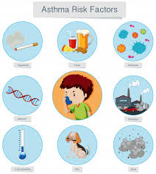
FACTORES DE RIESGO
FACTORES DE RIESGO:
Eventos o condiciones que pueden llegar a afectar la salud de las personas y generan la posibilidad de enfermar ( Físicos , ambientales , psicosociales ,conductuales etc)

Slide 7


FACTORES PROTECTORES
FACTORES PROTECTORES:
Son aquellos aspectos internos o externos a la persona, que posibilitan conservar e incrementar los niveles de salud y prevenir la aparición de la enfermedad.

Slide 8
PRACTICAS DE AUTOCUIDADO
Todas las prácticas favorables para la salud hacen parte del autocuidado , algunas de ellas son:
Hábitos higiénicos
Estilos de vida saludables
Manejo y administración adecuada de medicamentos
Salud mental
Higiene postural
Entornos y ambientes saludables

Slide 9
HABITOS HIGIENICOS
La higiene hace referencia a las medidas para prevenir y mantener un buen estado de salud. La práctica de las normas de higiene, con el transcurso del tiempo, se convierten en un hábito.
Es conveniente para el aprendizaje, práctica y valoración de los hábitos de higiene el ejemplo que le damos a los demás con la práctica cotidiana, para que se consoliden los conocimientos conceptuales, actitudinales y procedimentales sobre el tema.

Slide 10
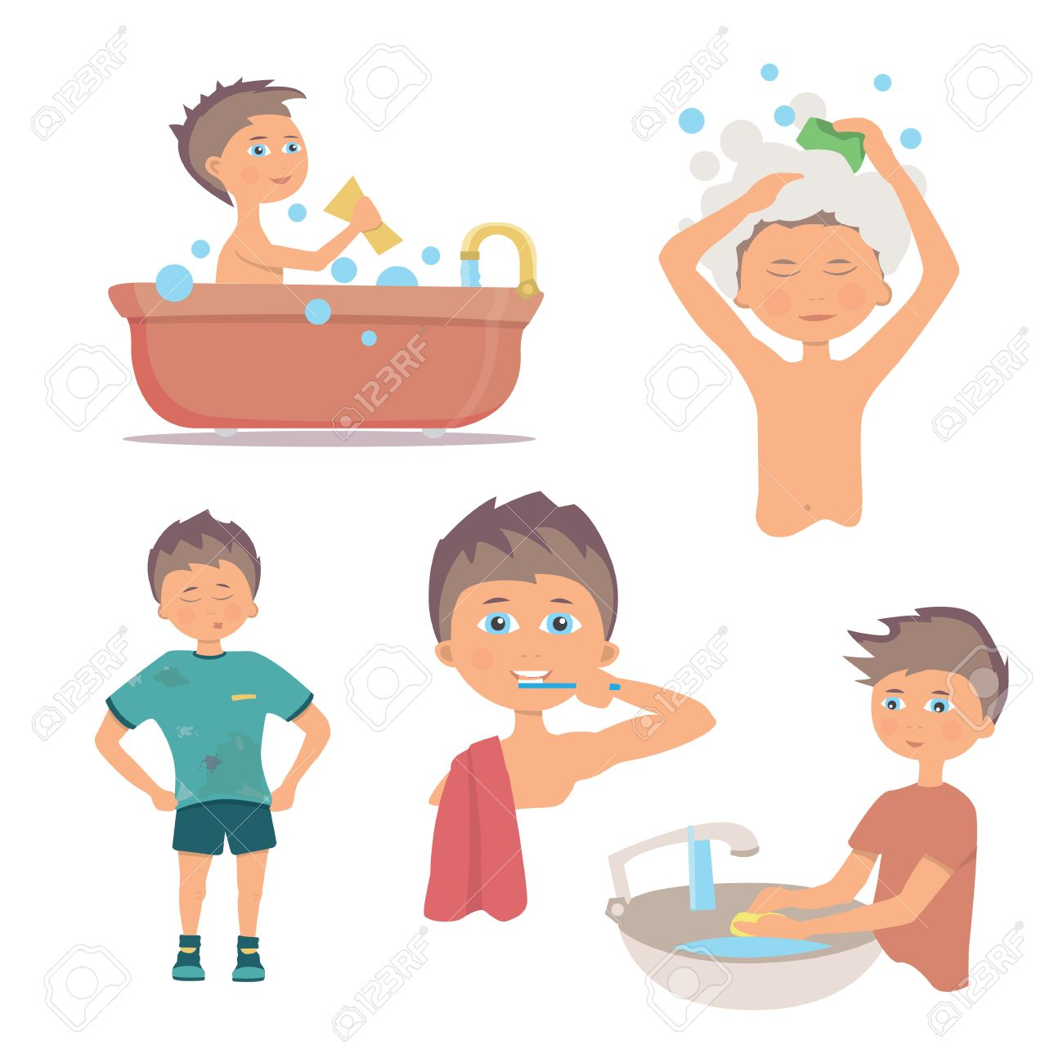
HIGIENE PERSONAL

Slide 11
HIGIENE PERSONAL
Dentro de los hábitos de higiene personal se encuentran:
Bañarse diariamente
Hacer un adecuado lavado de manos
Secar bien todas las partes del cuerpo luego del baño.
Cambiar a diario las prendas de vestir que estén en contacto directo con la piel.
Lavar la ropa de todo el grupo familiar
Mantener las uñas limpias y cortas.
Secar cuidadosamente los oídos, sin introducir objetos para limpiarlos.
Lavar bien las zonas de la piel de mayor sudoración, secarlas y usar desodorantes para mantenerlas secas.
Mantener los pies calzados y cómodos.
Cepillarse los dientes después de cada comida

Slide 12

HIGIENE DE LA VIVIENDA
Mantener aseadas todas las áreas de la vivienda
Adecuada disposición de residuos: Orgánicos e inorgánicos
Realizar remosión de escombros y no acumular basuras
Adecuada manipulación y conservación de los alimentos
Tenencia responsable de mascotas ( aseo – vacunación)
Realizar control de plagas y roedores

Slide 13
ESTILOS DE VIDA SALUDABLES
Conjunto de comportamientos y actitudes que desarrollan las personas durante su ciclo vital y que favorecen su estado de salud.
Promoción de estilos de vida saludables :Desarrollo de habilidades y actitudes de las personas para que tomen decisiones pertinentes frente a su salud, su crecimiento y su proyecto de vida, aportando de ésta manera a su bienestar individual y al colectivo.
Dentro de los estilos de vida saludables se consideran tres aspectos fundamentales:
Realización de actividad física , alimentación saludable y prevención de consumo de cigarrillo y alcohol .

Slide 14
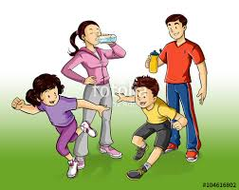
ACTIVIDAD FISICA
Reduce el riesgo de desarrollar patologías de origen cardio vascular
Ayuda a controlar el sobrepeso y la obesidad
Mejora la fuerza y resistencia muscular
Ayuda a mantener la capacidad
funcional
Reduce el estrés ,
la ansiedad y mejora la autoestima
Promueve la integración social

Slide 15

ACTIVIDAD FISICA
Realizar actividad física 300 minutos semanales si es menor de 18 años
Realizar actividad física 150 minutos semanales si es mayor de 18 años
Limite el tiempo dedicado a ver televisión, internet o video juegos a menos de 2 horas al día.
Evite el uso del transporte motorizado, busque la forma de transportarse por sus propios medios
( Bicicleta , caminar)
Prevenga los riesgos potenciales de
la actividad física.

Slide 16

ALIMENTACION SALUDABLE
Porque es importante la alimentación saludable?

Slide 17
ALIMENTACION SALUDABLE
Lactancia materna
Consumir alimentos variados y nutritivos diariamente​​​
Disminuír el consumo de grasas saturadas y evite las comidas rápidas
Aumentar el consumo de frutas y de verduras.
Controlar el peso corporal
Evitar el consumo de bebidas azucaradas
Limitar el consumo de sal en la alimentación
Seleccionar y preferir alimentos integrales
Tomar medidas para el manejo y conservación de los alimentos

Slide 18
PREVENCION DE CONSUMO DE CIGARRILLO
El tabaco, es el principal factor de riesgo de muerte prevenible en el mundo. La evidencia científica confirma que las personas que consumen tabaco, tienen mayor riesgo de muerte por enfermedades no transmisibles como cáncer, enfermedades cardiovasculares y enfermedades respiratorias.
Adicionalmente, la nicotina contenida en los productos de tabaco y sus derivados, afecta el sistema nervioso, el corazón, disminuye el apetito, incrementa el estado de ánimo, aumenta la frecuencia cardíaca y aumenta la presión arterial.

Slide 19

MANEJO ADECUADO DE MEDICAMENTOS
En algún momento de nuestra vida todos tomamos algún medicamento para evitar o mejorar una enfermedad, pero a veces, si lo hacemos de forma incorrecta, sin la prescripción o el seguimiento adecuado o como resultado de un error, accidente o problema de comunicación, el medicamento puede causar daños graves a nuestra salud.

Slide 20

MANEJO ADECUADO DE MEDICAMENTOS
Razones para no automedicarse:
Los medicamentos no sólo actúan de acuerdo a sus componentes, sino también según las características particulares de la persona
Los fármacos pueden tener efectos colaterales
Al aliviar los síntomas, algunos medicamentos
dificultan el diagnóstico
Algunos medicamentos pueden provocar
intoxicación

Slide 21
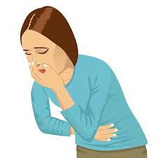
MANEJO ADECUADO DE MEDICAMENTOS
Si se administran dosis inferiores a las requeridas, los medicamentos no logran el efecto deseado
Algunos medicamentos producen resistencia
Numerosos medicamentos interactúan entre sí, provocando efectos negativos

Slide 22

MANEJO ADECUADO DE MEDICAMENTOS
RECOMENDACIONES:
Consultar siempre al médico
No administrarse medicamentos por
consejos de amigos o experiencias de otros.
No automedicarse por síntomas frecuentes
Tomar la dosis formulada
Si tienen dudas no lo use hasta resolverla
Si no mejora consulte nuevamente.

Slide 23

SALUD MENTAL

Slide 24
SALUD MENTAL
La salud mental se concibe como un estado de bienestar en el cual el individuo se da cuenta de sus propias aptitudes , puedan afrontar las presiones normales de la vida , pueden trabajar productiva y fructiferamente y es capaz de hacer una contribución a su comunidad (OMS).
La salud mental abarca a todas las personas ya que se genera en nuestra vida diaria en las casas , escuelas , lugares de trabajo y en todos los entornos donde nos encontremos

Slide 25
SALUD MENTAL
Estas son algunas de las prácticas que debemos tener en cuenta para la promoción de la salud mental:
Descanso y horas de sueño
Ejercicio físico
Alimentación balanceada
Organizar el tiempo
Objetivos claros
Cuidar las relaciones interpersonales
Controlar las emociones y el estrés
Comparte tus preocupaciones
Pensamiento positivo

Slide 26
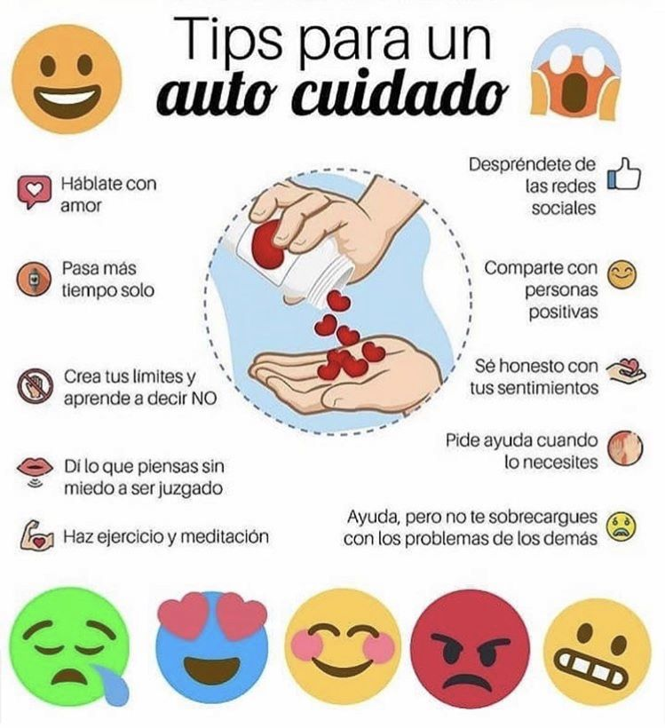
SALUD MENTAL

Slide 27
VALORACION MEDICA REGULAR
La OMS recuerda que los chequeos de salud regulares son "esenciales" para detectar cualquier problema de salud y mantenerse en forma.
Asiste a los Programas de Promoción y Prevención , de acuerdo al grupo de edad al que pertenezcas

Slide 28

HIGIENE POSTURAL
La higiene postural es el conjunto de normas, cuyo objetivo es mantener la correcta posición del cuerpo, en quietud o en movimiento y así evitar posibles lesiones aprendiendo a proteger principalmente la columna vertebral, al realizar las actividades diarias, disminuyendo el riesgo de lesiones y evitando la presencia de dolores.

Slide 29

HIGIENE POSTURAL
Debemos de tener en cuenta que las malas posturas mantenidas, no respetan la fisiología y causan un aumento de la tensión de las estructuras de soporte llevando a un desequilibrio corporal.

Slide 30
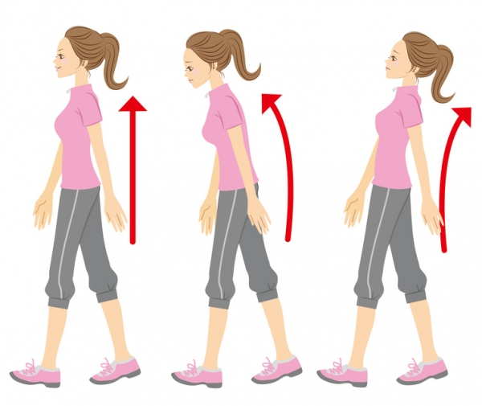
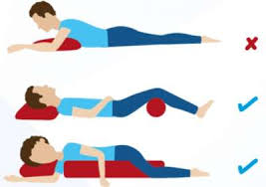
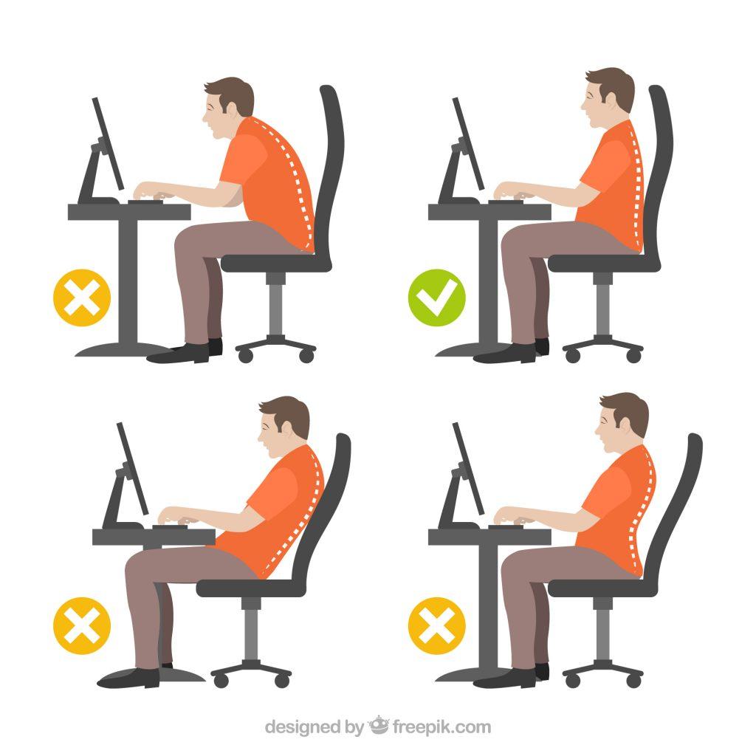
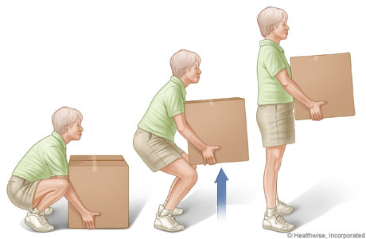
HIGIENE POSTURAL

Slide 31
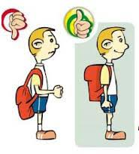
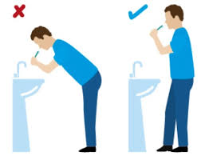
HIGIENE POSTURAL
RECOMENDACIONES:
*No permanecer en la misma postura durante periodos prolongados, alternar actividades que requieran estar de pie con otras que impliquen estar sentado o en movimiento. * Intercalar periodos breves de descanso entre las diferentes actividades. * Si es necesario, modificar adecuadamente el entorno (mobiliario, altura de los objetos, iluminación, etc) buscando la situación más cómoda y segura para la espalda *Evitar las prisas que pueden conllevar mayores riesgos.

Slide 32
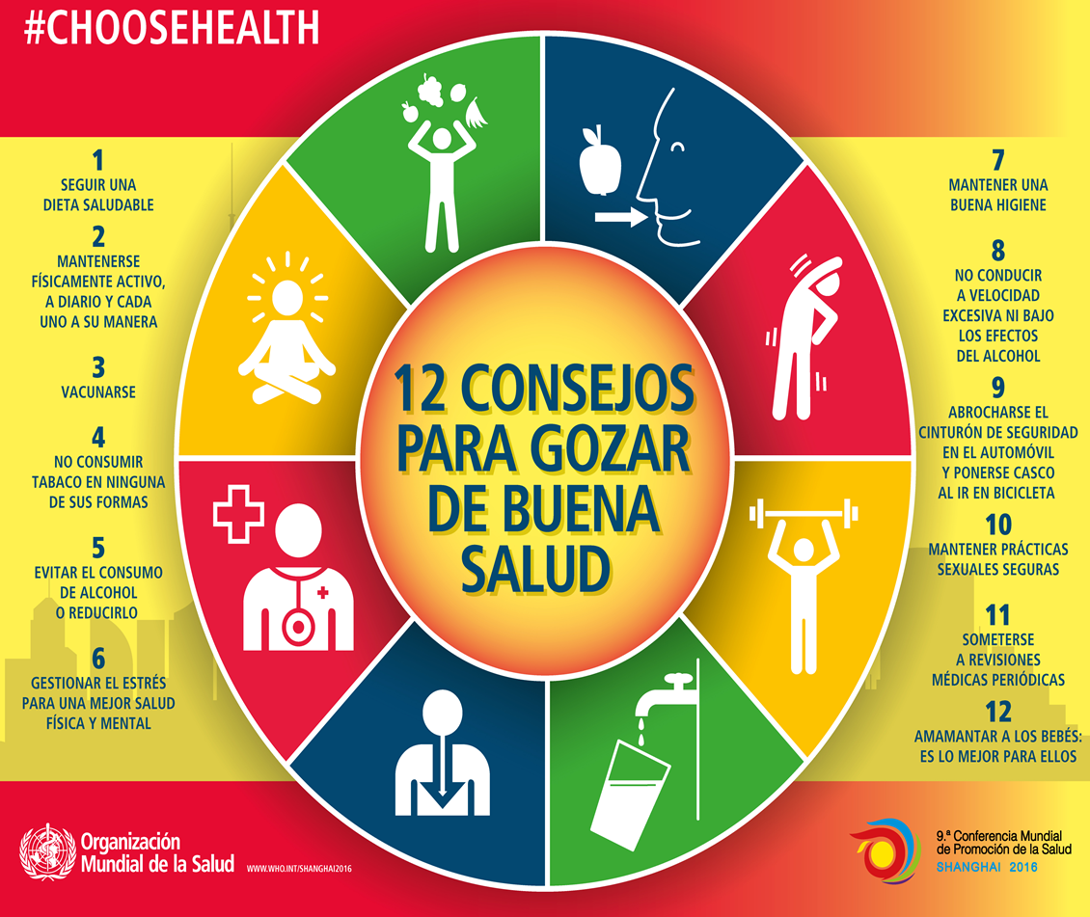

Slide 33




Slide 34


